Slide 1






Chào mừng các em đến với tiết học!

Slide 2



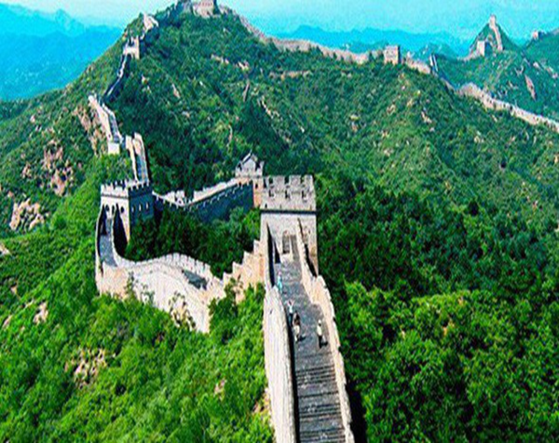
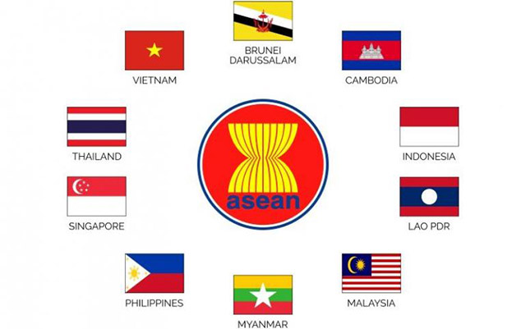

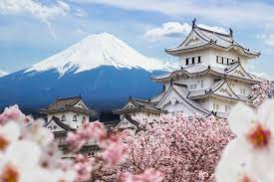
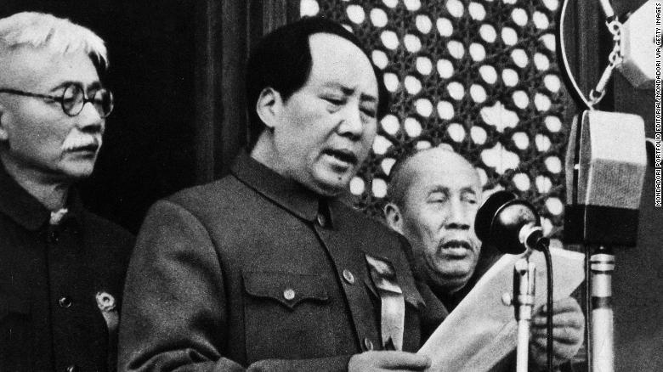
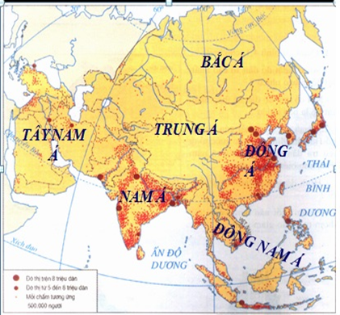

Hình ảnh gợi cho em nhớ đến những quốc gia hoặc sự kiện lịch sử nào?
CÁC NƯỚC CHÂU Á

Slide 3

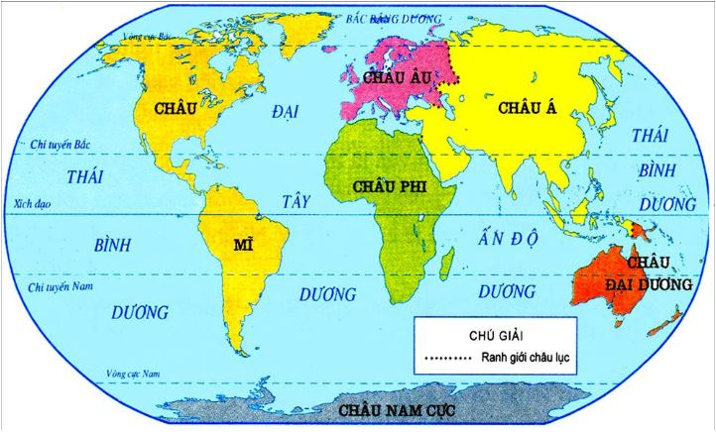
Châu Á là châu lục lớn nhất thế giới với diện tích 44.579.000 km² chiếm 29,9% diện tích mặt đất, có hơn 4 tỉ người - chiếm 60% dân số của thế giới với 50 quốc gia. Các tôn giáo lớn trên thế giới đều khởi nguồn từ châu Á.
Trình bày những hiểu biết của em về châu Á.
Các châu lục trên thế giới

Slide 4

I. MỤC TIÊU
1. Về kiến thức: HS
- Biết được tình hình chung của các nước châu Á từ sau Chiến tranh thế giới thứ hai.
- Trình bày được những nét nổi bật của tình hình Trung Quốc qua các giai đoạn phát triển.
2. Về năng lực:
- Năng lực chung: Năng lực làm chủ và phát triển bản thân, hợp tác, giao tiếp, sử dụng ngôn ngữ.
- Năng lực tìm hiểu lịch sử: Khai thác và sử dụng đượcthông tin của một số loại tư liệu tranh ảnh, sgk, internet,... dưới sự hướng dẫn của GV.
- Năng lực nhận thức và tư duy lịch sử:
+ Trình bày được tình hình chung của các nước châu Á từ sau Chiến tranh thế giới thứ hai.
+ Trình bày được những nét nổi bật của tình hình Trung Quốc qua các giai đoạn phát triển
+ Có kĩ năng phân tích, tổng hợp, giải thích cac mối quan hệ của những sự kiên lịch sử, nhận xét về các sự kiện lịch sử.
- Năng lực vận dụng kiến thức, kĩ năng đã học:
+ Vận dụng kiến thức đã học để phân tích, đánh giá tác động của sự kiện lịch sử đối với cuộc sống, giải quyết các vấn đề thực tiễn.
3. Về phẩm chất
- Có thái độ chăm chỉ tìm hiều các thông tin về các nươc Châu Á.
- Có tinh thần yêu nước, đoàn kết giúp đỡ, học hỏi các nước trong khu vực thông qua những việc làm vừa sức của bản thân.
- Có tinh thần đoàn kết quốc tế, đặc biệt là đoàn kết với các nước trong khu vực để cùng xây dựng xã hội giàu đẹp, công bằng, văn minh.

Slide 5
Tiết 5-Bài 04: CÁC NƯỚC CHÂU Á
I. TÌNH HÌNH CHUNG
* Chính trị
- Trước CTTG II, các nước châu Á đều chịu sự bóc lột và nô dịch của CNĐQ.
- Sau CTTG II, hầu hết các nước châu Á đã dành được độc lập.
- Nửa sau TK XX, tình hình châu Á không ổn định: Chiến tranh xâm lược hoặc chiến tranh biên giới.
* Kinh tế: Các nước đều ra sức phát triển kinh tế, đạt được nhiều thành tựu quan trọng: Nhật Bản, Xin-ga-po, Đài Loan, Hàn Quốc, Ấn Độ

Slide 6
Tình hình chính trị, kinh tế ở Châu Á như thế nào?
TRƯỚC CHIẾN TRANH TGII
SAU CHIẾN TRANH TGII
.
Hầu hết các nước châu Á đã giành được độc lập
Chịu sự bóc lột và nô dịch của CNĐQ.
T
S
NỬA SAU THẾ KỈ XX
KINH TẾ
N
K
- Các nước đều ra sức phát triển kinh tế, đạt được nhiều thành tựu quan trọng: Nhật Bản, Xin-ga-po, Đài Loan, Hàn Quốc, Ấn Độ
Tình hình châu Á không ổn định: Chiến tranh xâm lược hoặc chiến tranh biên giới..

Slide 7
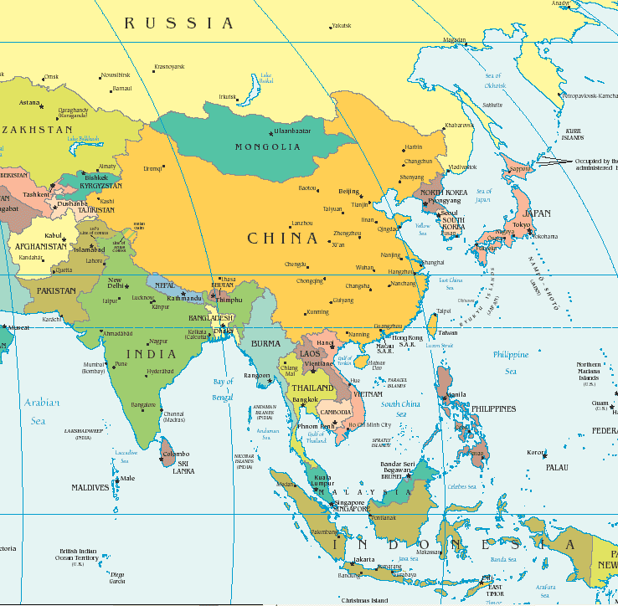





TRUNG QUỐC
LÀO
VIỆT NAM
ẤN ĐỘ
IN-ĐÔ-NÊ-XI-A

Slide 8
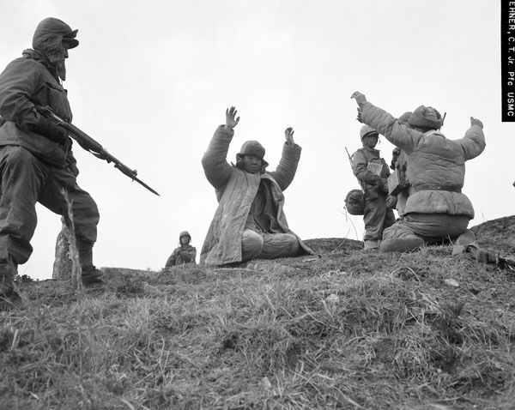
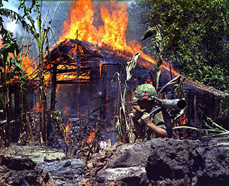
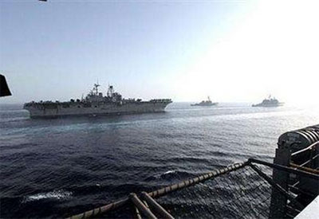
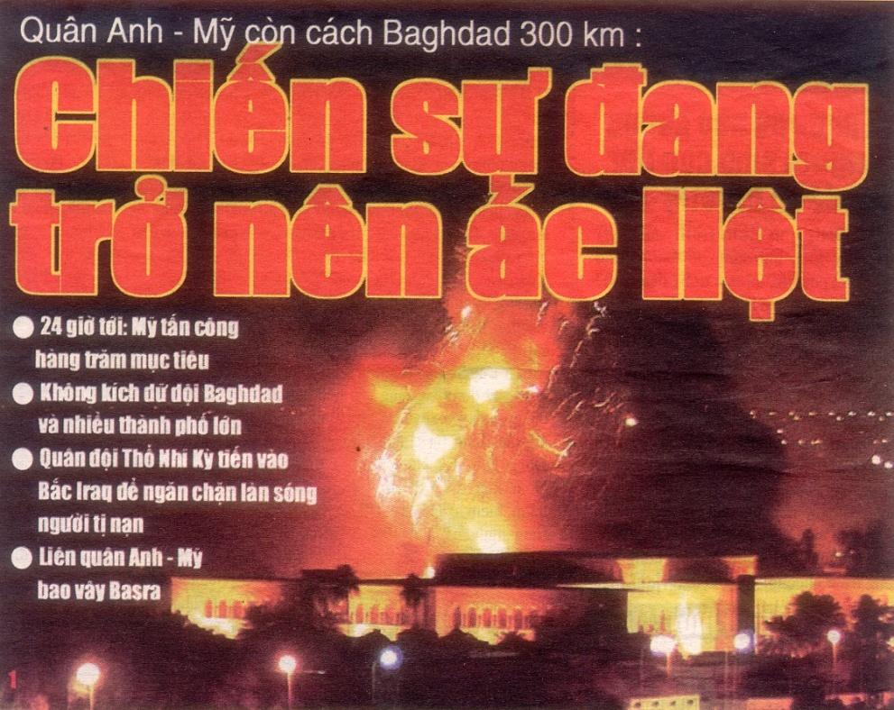
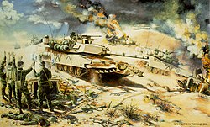
Tàu chiến Mỹ đổ bộ vào vùng Vịnh năm 1989
Mỹ xâm lược Triều Tiên thập niên 1950.
Chiến tranh xâm lược Việt Nam thập niên 1960
Xe tăng M1A1 của Mĩ tiêu diệt các xe tăng Iraq

Slide 9
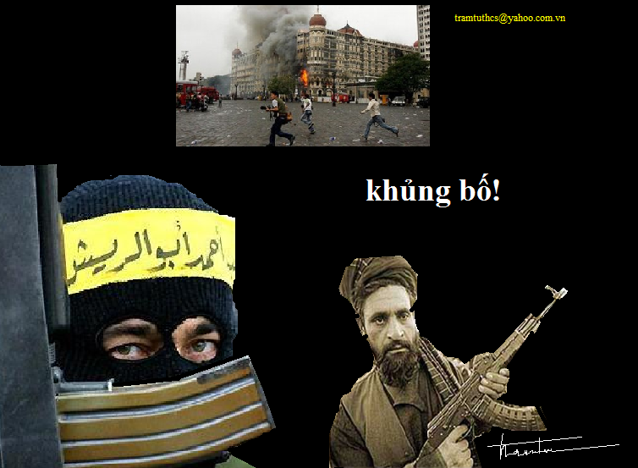


Slide 10
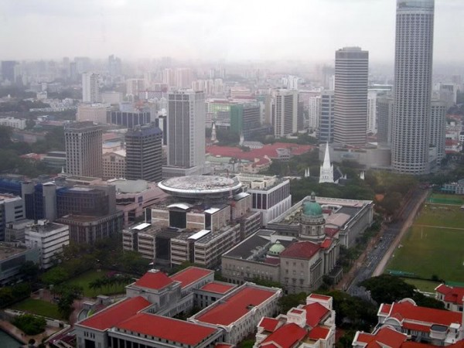
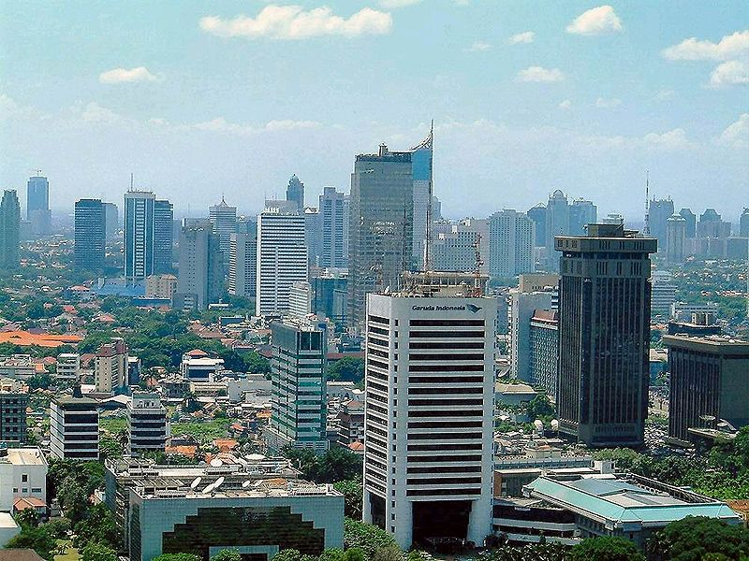
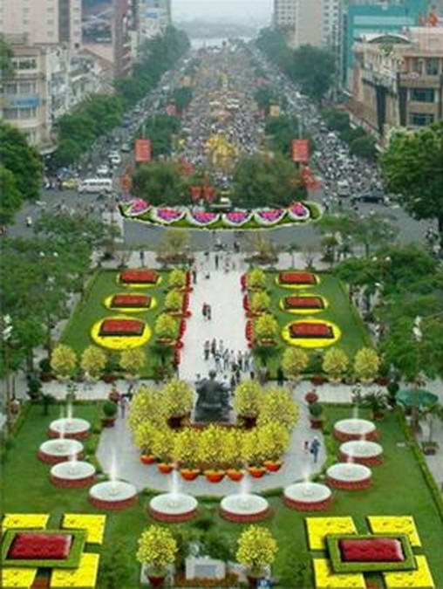
Singapo
Jakarta - thủ đô Indonesia
Đại lộ Nguyễn Huệ

Slide 11

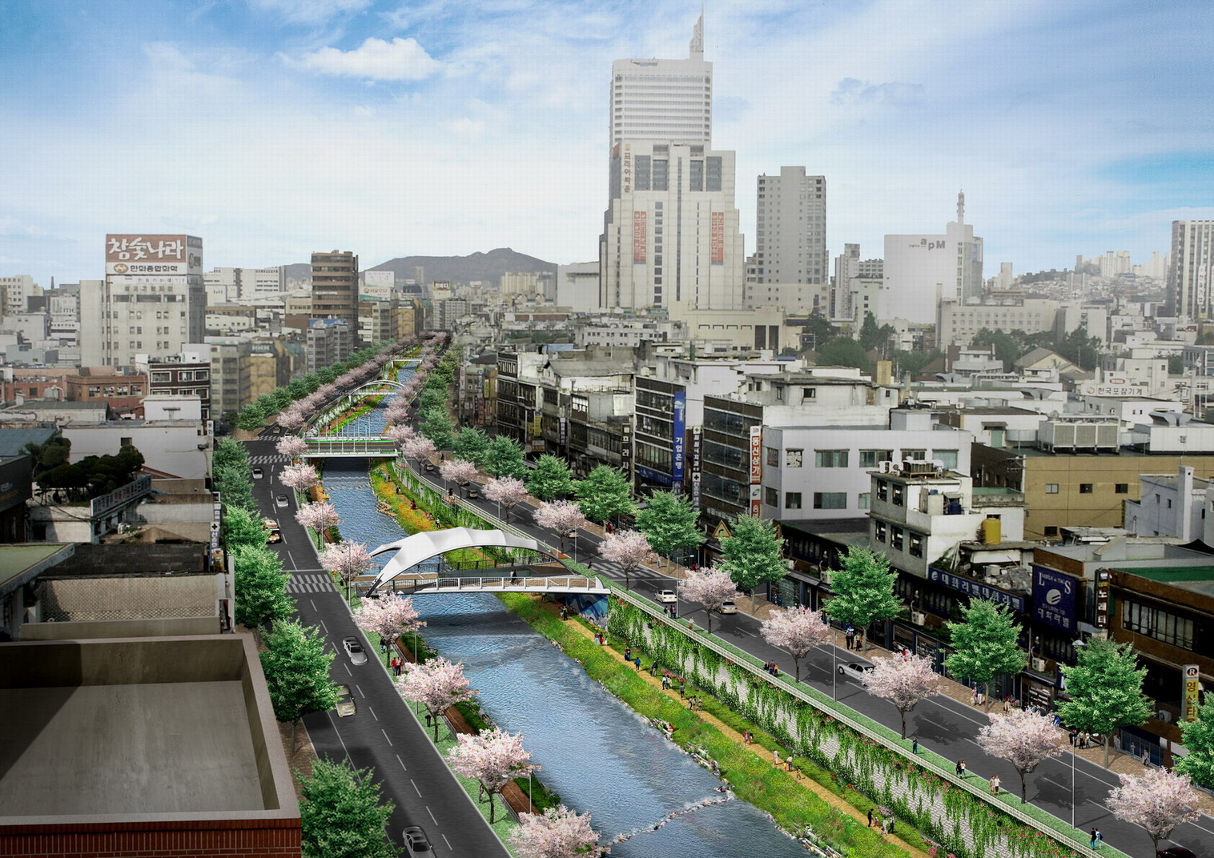
Xin-ga-po
Hàn Quốc

Slide 12

Nhật Bản

Slide 13
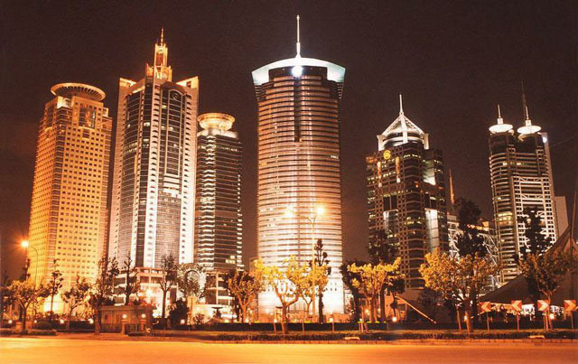
Thành phố Thượng Hải

Slide 14
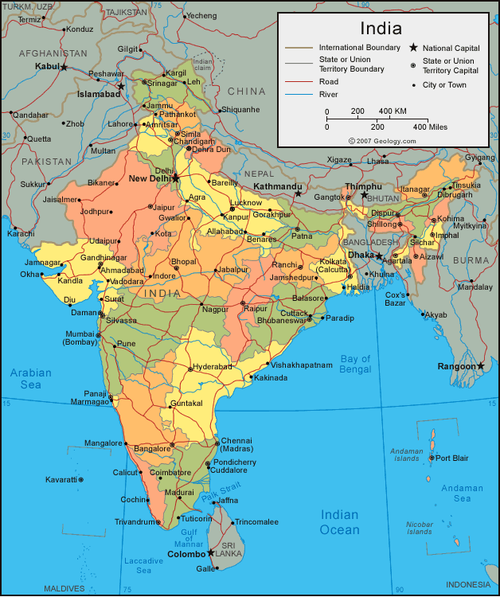
Ấn Độ đã đạt được những thành tựu gì trong quá trình xây dựng đất nước sau Chiến tranh thế giới thứ hai?

Slide 15
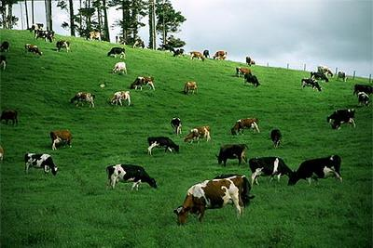
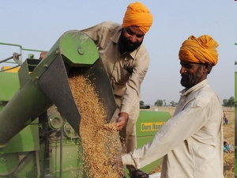
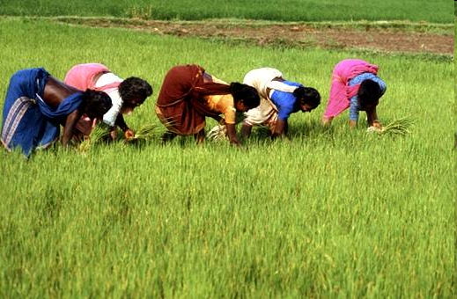
Đồng cỏ chăn nuôi bò sữa
Trồng lúa và thu hoạch lúa ở Ấn Độ

Slide 16
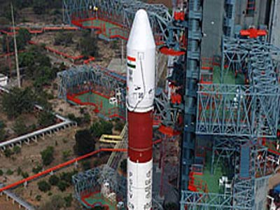

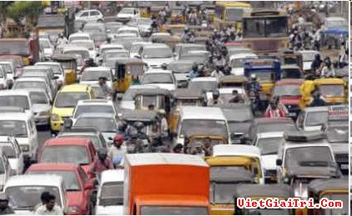

Một số ngành Công nghiệp của Ấn Độ

Slide 17
Tiết 5-Bài 04: CÁC NƯỚC CHÂU Á
TÌNH HÌNH CHUNG
TRUNG QUỐC
1. Sự ra đời của nước Cộng hòa nhân dân Trung Hoa
- 1/10/1949 nước Cộng hoà Nhân dân Trung Hoa ra đời.
- Ý nghĩa:
+ Kết thúc hơn 100 năm nô dịch của chủ nghĩa đế quốc và hàng nghìn năm của chế độ phong kiến.
+ Đưa Trung Quốc bước vào kỉ nguyên độc lập, tự do.
+ Nối liền hệ thống xã hội chủ nghĩa từ châu Âu sang châu Á.

Slide 18
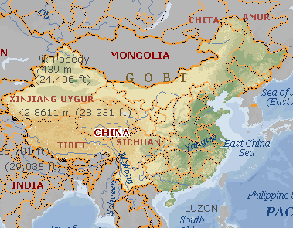
Dân số hiện tại của Trung Quốc là 1.440.224.422 người vào ngày 16/09/2020 theo số liệu mới nhất từ Liên Hợp Quốc. Với tổng diện tích đất là 9.390.784 km2.
Nước Cộng hòa Nhân dân Trung Hoa ra đời như thế nào?
Lược đồ nước Cộng hòa nhân dân Trung Hoa

Slide 19
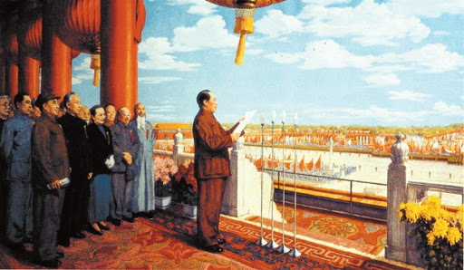
Cho biết nước Cộng hoà Nhân dân Trung Hoa ra đời có ý nghĩa lịch sử như thế nào?
Mao Trạch Đông tuyên bố thành lập nước Cộng hòa nhân dân Trung Hoa

Slide 20

Tiết 5 - Bài 04: CÁC NƯỚC CHÂU Á
TÌNH HÌNH CHUNG
TRUNG QUỐC
Sự ra đời của nước Cộng hòa nhân dân Trung Hoa
Công cuộc cải cách mở cửa (từ năm 1978 đến nay)
- Tháng 12 /1978, Trung Quốc thực hiện đường lối cải cách kinh tế - xã hội.
- Nội dung:
- XDCNXH mang màu sắc TQ.
- Lấy phát triển kinh tế làm trọng tâm.
- Thực hiện cải cách- mở cửa
=> Mục tiêu hiện đại hóa Trung Quốc, giàu mạnh, văn minh.
Trung Quốc đề ra đường lối cải cách mở cửa từ bao giờ? Nội dung của đường lối đó là gì ?

Slide 21
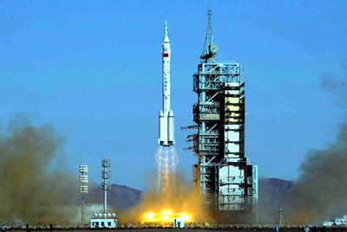
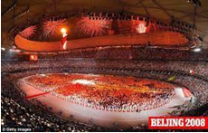
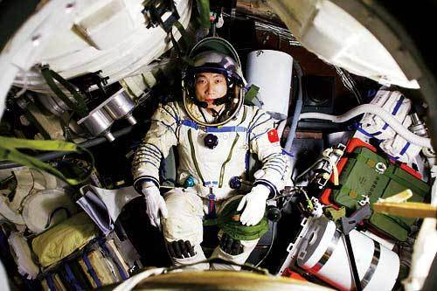
Tàu Thần Châu 5
Thế vận hội OLYMPIC Bắc Kinh năm 2008 – Biểu tượng cụ thể cho sự tăng trưởng kinh tế TQ 30 năm qua. TQ chi 44 tỉ USD để tổ chức sự kiện so với 12,8 tỉ USD mà Hi Lạp chi cho thế vận hội năm 2004.
5h30' sáng 15/3/2003 (giờ Hà Nội), Thần Châu V - tàu không gian có người lái đầu tiên của Trung Quốc đã hạ cánh xuống Nội Mông sau 14 lần bay vòng quanh thế giới với thời gian tổng cộng 21 giờ. Trung Quốc đã thực sự hiện thực hoá khát vọng chinh phục vũ trụ, trở thành thành viên thứ ba sau Nga và Mỹ trong câu lạc bộ khám phá không gian.
Dương Lợi Vĩ

Slide 22
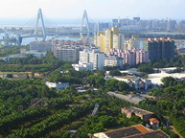
Hải Khẩu – Đặc khu kinh tế lớn nhất TQ
TP Thâm Quyến từ một làng chài sau 30 năm phát triển phi thường.
Đạt nhiều thành tựu to lớn, nhất là về tốc độ phát triển kinh tế.
Những hình ảnh và thông tin trên chứng tỏ điều gì về công cuộc cải cách – mở cửa ở Trung Quốc?
Kinh tế tăng trưởng cao nhất thế giới, trung bình tăng 9, 6%/năm. Sau 20 năm (1998) tiềm lực kinh tế đứng thứ 7 thế giới.
Đời sống nhân dân cải thiện rõ rệt: Tổng sản phẩm trong nước tăng trung bình hàng năm trên 8%, năm 2000 đạt 1080 tỉ USD trong đó dịch vụ chiếm 33%, công nghiệp và xây dựng chiếm 51%,nông nghiệp 16%.
Năm 2010, TQ trở thành nền kinh tế lớn thứ 2 sau Mĩ. (tính theo tổng sản phẩm trong nước)

Slide 23
Tiết 5 - Bài 04: CÁC NƯỚC CHÂU Á
TÌNH HÌNH CHUNG
TRUNG QUỐC
Sự ra đời của nước Cộng hòa nhân dân Trung Hoa
Công cuộc cải cách mở cửa (từ năm 1978 đến nay)
- Thành tựu: đạt nhiều thành tựu to lớn, nhất là về tốc độ phát triển kinh tế.
Những chính sách đối ngoại của Trung Quốc thời kì này như thế nào?
- Đối ngoại: Thực hiện hòa bình và hợp tác với hầu hết các nước trong khu vực và trên thế giới.

Slide 24
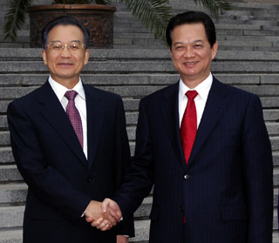
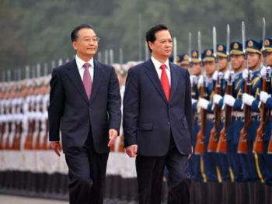
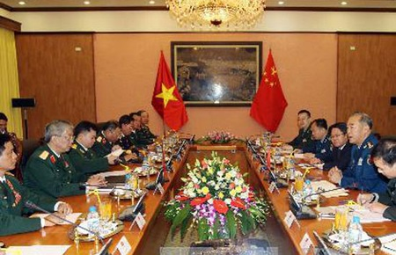
Thủ tướng Ôn Gia Bảo đón thủ tướng Nguyễn Tấn Dũng sang thăm năm 2008
Thủ tướng Nguyễn Tấn Dũng và thủ tướng Ôn Gia Bảo duyệt đội
Việt-Trung đối thoại về chiến lược quân sự (3/9/2012)

Slide 25
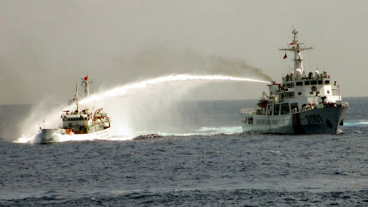
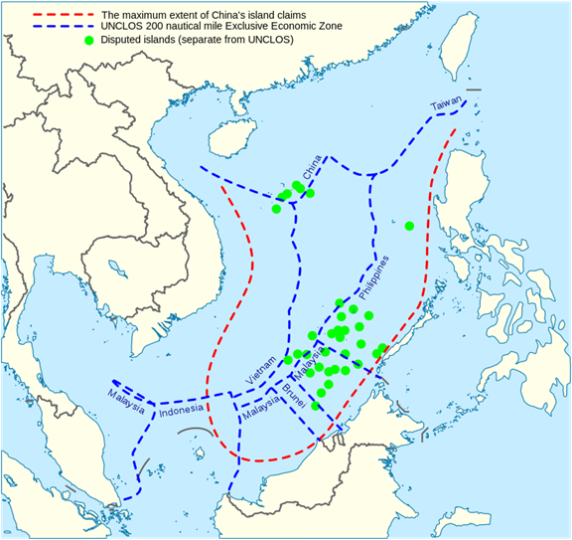
Tháng 5 năm 2014, Cộng hòa Nhân dân Trung Hoa đưa giàn khoan HD-981 vào khu vực Biển Đông.
- Đầu tháng 7/2019 Trung Quốc đưa tàu Hải Dương Địa chất 8 tới phía đông bắc bãi Tư Chính, làm cái việc mà họ gọi là khảo sát đáy biển khu vực này. Theo như họ cho biết, họ đã “khảo sát” 10 lô dầu khí trong một vùng biển rộng 35.000 km2 hoàn toàn nằm trong vùng đặc quyền kinh tế (EEZ) và thềm lục địa của Việt Nam..
Tuyên bố Đường chín đoạn của Trung Quốc ở Biển Đông (màu đỏ) so với những khu đặc quyền kinh tế 200 hải lý cho mỗi quốc gia theo quy định của Công ước Liên Hợp Quốc về Luật biển (màu xanh) bao gồm các đảo đang có tranh chấp (màu xanh lá cây).
- Ngày 12 tháng 7 năm 2016, tại Tòa Trọng tài Thường trực Quốc tế (PCA) ở Hà Lan, trong vụ kiện chủ quyền của Philippines, tổ trọng tài gồm 5 người đã chính thức tuyên bố bác bỏ đường chín đoạn của Trung Quốc, yêu cầu rút lại chính sách này ngay lập tức.

Slide 26
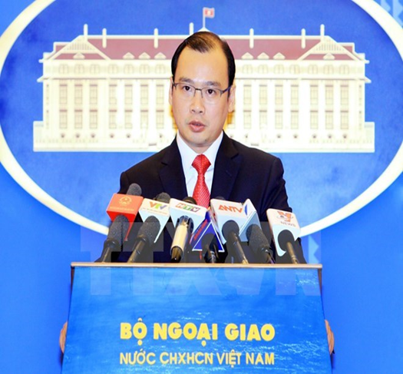
- Tại cuộc họp báo thường kì của Bộ Ngoại giao Việt Nam ở Hà Nội, trả lời phóng viên về thái độ của Việt Nam với việc Trung Quốc phủ sóng 4G ở quần đảo Hoàng Sa, ông Lê Hải Bình nêu rõ: “Chúng tôi đã nhiều lần khẳng định rằng Việt Nam có chủ quyền không tranh cãi với hai quần đảo Hoàng Sa và Trường Sa. Việc các nước có hoạt động tại đây mà không được sự cho phép và đồng ý của Việt Nam là hoàn toàn sai trái và vô giá trị.”
Người Phát ngôn Bộ Ngoại giao Lê Hải Bình.
Là HS, các em cần làm gì để bảo vệ chủ quyền biển, đảo của Tổ quốc?
- HSSV đi đầu trong việc tích cực tuyên truyền, nâng cao nhận thức cho cộng đồng về quản lý, bảo vệ và phát triển bền vững biển và hải đảo Việt Nam
- Tăng cường học tập, nghiên cứu, phổ biến, giáo dục pháp luật về quản lý, bảo vệ và phát triển bền vững biển, đảo.
- Tuyên truyền, nâng cao nhận thức cho cộng đồng về khai thác, sử dụng bền vững tài nguyên đi đôi với việc bảo vệ vùng ven biển, hải đảo.
- Vẽ tranh, viết thư thăm hỏi bộ đội, cảnh sát biển,...

Slide 27












Hoạt động luyện tập
Trò chơi:

Slide 28
Câu 1
Biến đổi lớn nhất của các nước châu Á sau Chiến tranh thế giới thứ hai là gì?
a. Các nước châu Á đã giành độc lập
b. Các nước châu Á đã gia nhập ASEAN.
c. Các nước châu Á đã trở thanh trung tâm kinh tế tài chính thể giới.
d. Các nước Châu Á đều trở thành thuộc địa của các nước CNĐQ

Slide 29





Câu 1
Cá 1

Slide 30
Câu 2
Câu 7. Nước Cộng hòa Nhân dân Trung Hoa ra đời (1949) đánh dấu Trung Quốc đã:
a. Hoàn thành công cuộc cách mạng dân tộc dân chủ nhân dân.
b. Hoàn thành cuộc cách mạng xã hội chủ nghĩa.
c. Hoàn thành cuộc cách mạng dân tộc dân chủ tiến lên xây dựng chủ nghĩa xã hội.
d. Chuẩn bị hoàn thành cuộc cách mạng dân tộc dân chủ nhân dân.

Slide 31
Câu 2
Cá 2

Slide 32
Câu 3
Ý nghĩa quốc tế về sự ra đời của nước Cộng hòa Nhân dân Trung Hoa là gì?
a. Kết thúc hơn 100 năm nô dịch và thống trị của đế quốc đối với nhân dân Trung Hoa.
b. Báo hiệu sự kết thúc ách thống trị, nô dịch của chế độ phong kiến tư bản trên đất Trung Hoa.
c. Tăng cường lực lượng của chủ nghĩa xã hội thế giới và tăng cường sức mạnh của phong trào giải phóng dân tộc.
d. Đất nước Trung Hoa bước vào kỷ nguyên độc lập tự do, tiến lên chủ nghĩa xã hội

Slide 33
Câu 3
Cá 3

Slide 34
Câu 4
Đường lối cải cách mở cửa của Trung Quốc được thực hiện vào năm nào?
a. 1976
b. 1977
c. 1978
d. 1985

Slide 35

Câu 4
Cá 4

Slide 36
Câu 5
Đường lối đổi mới trong chủ trương xây dựng chủ nghĩa xã hội mang màu sắc Trung Quốc có đặc điểm gì?
a. Lấy cải tổ chính trị làm trọng tâm.
b. Lấy phát triển kinh tế làm trọng tâm.
c. Lấy phát triển kinh tế, chính trị làm trọng tâm.
d. Lấy phát triển văn hóa làm trọng tâm.

Slide 37
Câu 5
Cá 5

Slide 38
Câu 6
Sau 20 năm cải cách mở cửa (1979 - 1998) nền kinh tế Trung Quốc đã:
a. Ổn định và phát triển mạnh.
b. Phát triển nhanh chóng đạt tốc độ tăng trưởng cao nhất thế giới.
c. Không ổn định và bị chững lại.
d. Đứng thứ 2 thế giới sau Mĩ

Slide 39

Câu 6
Cá 6

Slide 40
Hoạt động vận dụng
C1: Tại sao cách mạng Trung Quốc thành công (10–1949) có tác động lớn đến cách mạng Việt Nam?
C2: Sưu tầm thêm tư liệu hình ảnh về sự hợp tác giữa hai nước VN – TQ.
GV gợi ý tài liệu:
https://thanhnien.vn/quan-he-viet-nam-trung-quoc-huu-nghi-va-hop-tac-luon-la-dong-chay-chinh-post998593.html

Slide 41
Hoạt động tiếp nối
- Học bài cũ, xem trước bài 5: Các nước Đông Nam Á.
- Trả lời các câu hỏi trong SGK
Tìm hiểu lược đồ H9, sưu tầm hình ảnh- tư liệu về hoạt động của ASEAN.
Tìm hiểu mối quan hệ Việt Nam- ASEAN.

Slide 42


Chân thành cảm ơn
các em!

